Slide 1




面向企业的HR团队和招聘经理的智能简历筛选系统
Intelligent Resume Parsing System
汇报人：XXX
五个核桃队：徐思恬 王雨萌 符梓璇 祁婕 王子瑶

Slide 2


1
产品设计
产品使命 口号 策略
2
产品应用的原则
产品实现
3
用户体验设计 编程语言及IDE、平台、框架
软件概要设计 软件质量工具 代码统计

Slide 3
01.
产品设计
产品使命 口号 策略

Slide 4
产品设计
产品使命
高效筛选简历信息：传统的人工简历筛选和招聘方式效率低下、时间成本高昂，且存在主观性和误判率高的问题。智选可以快速、准确地筛选和招聘最合适的人才，在不同简历中筛选关键字建立求职者画像，为企业提供高效、精准的招聘解决方案，具有广阔的市场前景和商业价值。
01
产品口号
找人才，智选有道！
02
目标用户
希望快速准确选择招聘人才的企业HR团队。
03
如何获得用户？
合理的定价策略
线上和线下多种渠道进行推广和营销：在招聘网站、社交媒体、互联网广告等平台上投放广告 举办线下招聘活动和研讨会 与招聘媒体和行业协会合作推广等
与企业建立合作关系，通过推荐和口碑传播来获取更多用户。
04

Slide 5
产品设计
团队优势
专业技术团队
敏捷的开发流程
我们拥有一支来自软件工程专业的技术团队，具备人工智能和数据科学的专业知识，在算法设计、机器学习和自然语言处理等领域有研究和实践。
我们采用敏捷的开发方法，能够快速响应客户反馈和市场需求。我们注重与客户的密切合作，及时调整和优化产品，以确保我们的系统始终保持高质量和卓越性能。
行业理解和洞察力
用户导向和体验
团队成员通过学习和实践具备对人才市场和招聘行业的深刻理解，了解不同行业的特点和需求。这使得我们能够为客户提供个性化的解决方案，并更好地满足他们的具体需求。
我们团队强调用户导向和用户体验，致力于提供简洁、直观、易用的界面和功能。我们注重用户反馈，并积极优化产品，以确保用户能够轻松上手并享受愉快的使用体验。

Slide 6

产品设计
采用目前最优越的算法和技术，，提高简历解析的准确性和速度，进一步提高匹配和推荐的质量和效率。
可以根据用户的特定需求和偏好，提供个性化的招聘人才筛选功能，满足不同企业的招聘需求。
可以通过数据分析和统计，为企业提供更多的招聘决策支持和建议，如人才供需分析、招聘渠道分析等。
可以提供全天候、多渠道的客户服务和支持，为用户提供及时、专业的服务，进一步提高用户的满意度和忠诚度
根据不同的维度，如技能、经验、教育背景、行业背景等，构建多维度的人才画像。
机器学习算法、技术
个性化推荐服务
多维度人才画像构建
数据分析和统计
客户服务和支持
差异化

Slide 7
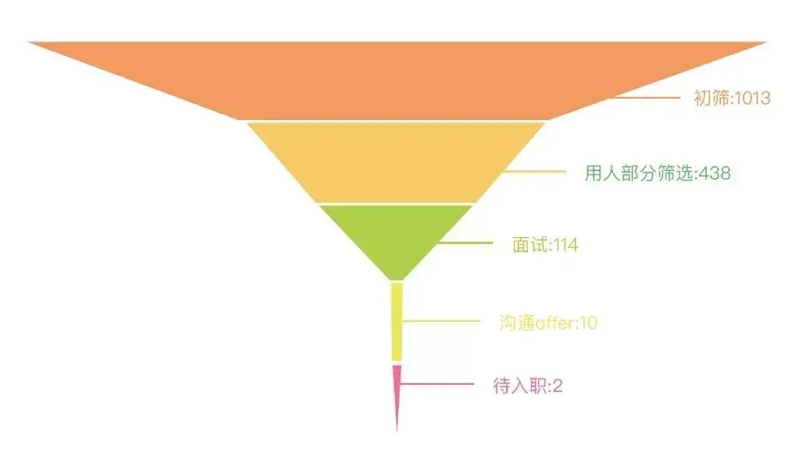
产品定义
解决的问题
解决了用户对快速准确选择招聘人才的需求。通过采用先进的人工智能算法和技术，我们的系统可以帮助企业快速、准确地了解求职者的实际素质，快速匹配合适的岗位，使企业招聘流程更高效、更有影响力。

Slide 8
产品定义
用户故事
用户
作为一个新用户，我希望能够注册一个账户，
以便能够访问网站的特定功能和内容，方便地创建一个个人账户，使我能够保存个人设置、收到个性化推荐和与其他用户进行互动。
作为用户，我期望可以使用手机号和密码进行登录，
以便用户在不想输入密码、忘记密码或手机不在身边时也能快捷登录。
作为用户，我期望可以修改密码，
以便修改为自己容易记忆的密码，并且经常修改密码也能提高密码的安全性。
作为用户，我期望可以设置头像、昵称和个人介绍,
以便更好的展示自己的形象。
作为用户，我期望可以编辑姓名、性别，
以便展示自己的正确信息。
作为用户，我期望通过手机号注册成为会员,
以便开始使用智选的所有功能。
作为一个网站会员HR，我希望能够一键分析收到简历，
以便能够提取关键词。

Slide 9
产品定义
用户故事
招聘经理
作为招聘经理，我期望可以对简历进行模糊搜索，
以便我快速找到想要浏览的简历。
作为招聘经理，我期望有帮助文档，
以便在初期使用时解决操作问题。
作为招聘经理，我期望对不同的岗位按不同的优先级给出求职者的排序，
以便快速选择最优招聘者。
作为招聘经理，我期望看到各个岗位的招聘进度，
以便动态调整招聘流程。
作为招聘经理，我期望上传多种格式的简历文件，
以便能够解析所有招聘者的简历。
作为招聘经理，我期望系统能够精准提取简历中的关键信息，以便提高匹配精度。
作为招聘经理，我期望看到人才画像，
以便多方位把握人才特征。

Slide 10

人力资源经理
作为人力资源经理，我希望能够查看每个简历的关键信息，以快速筛选应聘者。
作为人力资源经理，我希望能够查看应聘者在招聘流程中各项考试的得分，以分析应聘者能力。
作为人力资源经理，我希望系统能分析简历并评分，以提供参考。
产品定义
用户故事
用户
招聘经理
人力资源经理

Slide 11
02.
产品设计应用的原则

Slide 12
03.
产品实现
用户体验设计 编程语言及IDE、平台、框架
软件概要设计 软件质量工具 代码统计

Slide 13
用户体验设计考虑的因素
可靠性
·同时上传大量简历数据
·数据安全性
01
易用性
可扩展性
·系统设计简单易懂
·帮助界面
02
04
·增加新功能
·优化算法
03
个性化
对特定领域或职位的个性化要求

Slide 14
产品所用编程语言及IDE、平台、框架
Python 3.10
01
Pycharm2021.2
02
Django 4.2.3
03
04
Mysql 8.0

Slide 15
代码仓库链接及代码提交历史截图
https://github.com/mikasaili/zhixuan.git

Slide 16
安装、设计、开发中遇到的主要问题及解决方法汇总
主要问题 | 解决方法
网页接收到用户上传的简历文件如何保存至数据库
前端页面如何搭建 | Django中导入bootstrap模板
简历中的姓名如何提取 | Jieba词性+正则表达式
数据库解析的数据如何返回前端
如何搭建数据库 | 在Django项目中配置mysql相关信息
如何接收用户post的数据 | 接口设计
数据库如何设计 | 反复分析系统功能和用户需求，绘制ER图
如何匹配用户提出的岗位人才需求并给出应聘者的优先级 | TF-IDF（Term Frequency-Inverse Document Frequency）

Slide 17
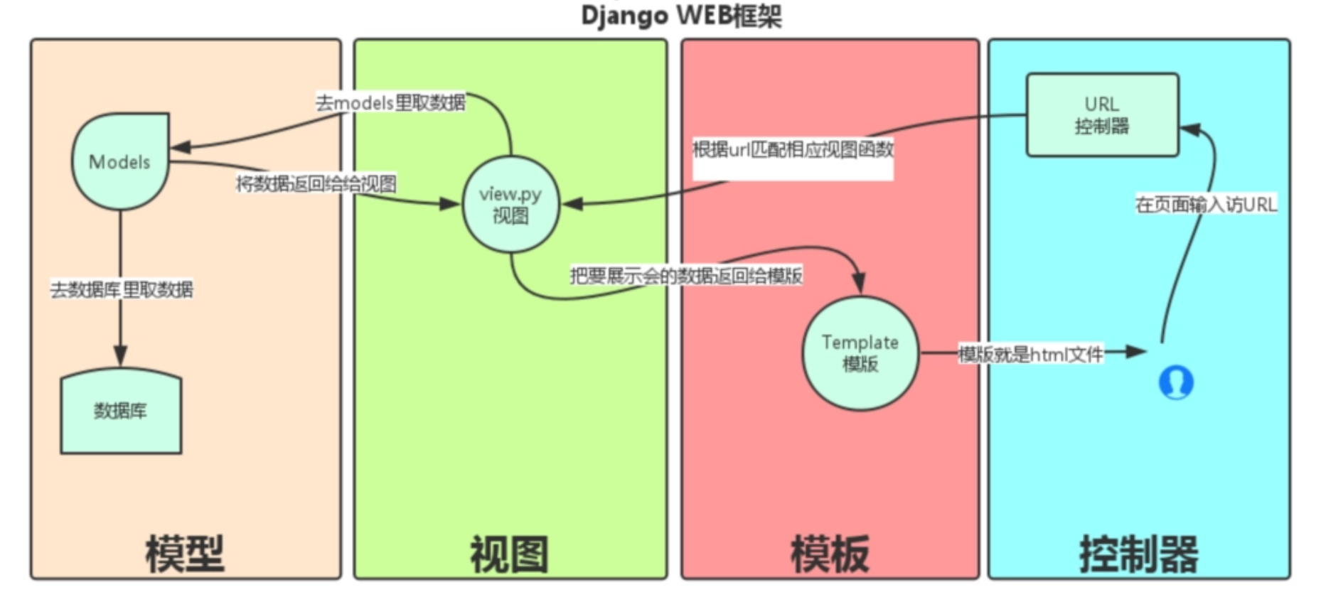
软件概要设计—系统架构图
https://blog.51cto.com/

Slide 18
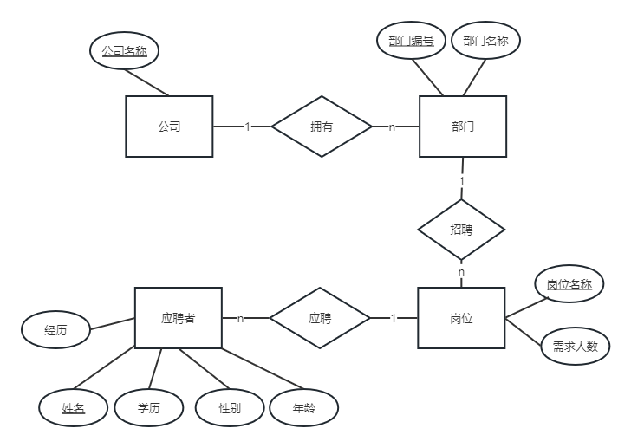
软件概要设计—ER图

Slide 19
软件概要设计—接口设计
接口链接
URL地址：blog_single.html
请求参数
字段名 | 变量名 | 必填 | 类型 | 描述
用户名 | username | 是 | text | 已经注册的正确的用户名
密码 | password | 是 | password | 用户名对应的密码
简历文件 | file | 否 | file | 用户上传的简历文件
返回参数
字段名 | 变量名 | 必填 | 类型 | 描述
返回状态码 | status | 是 | String | 表示网页是否响应

Slide 20
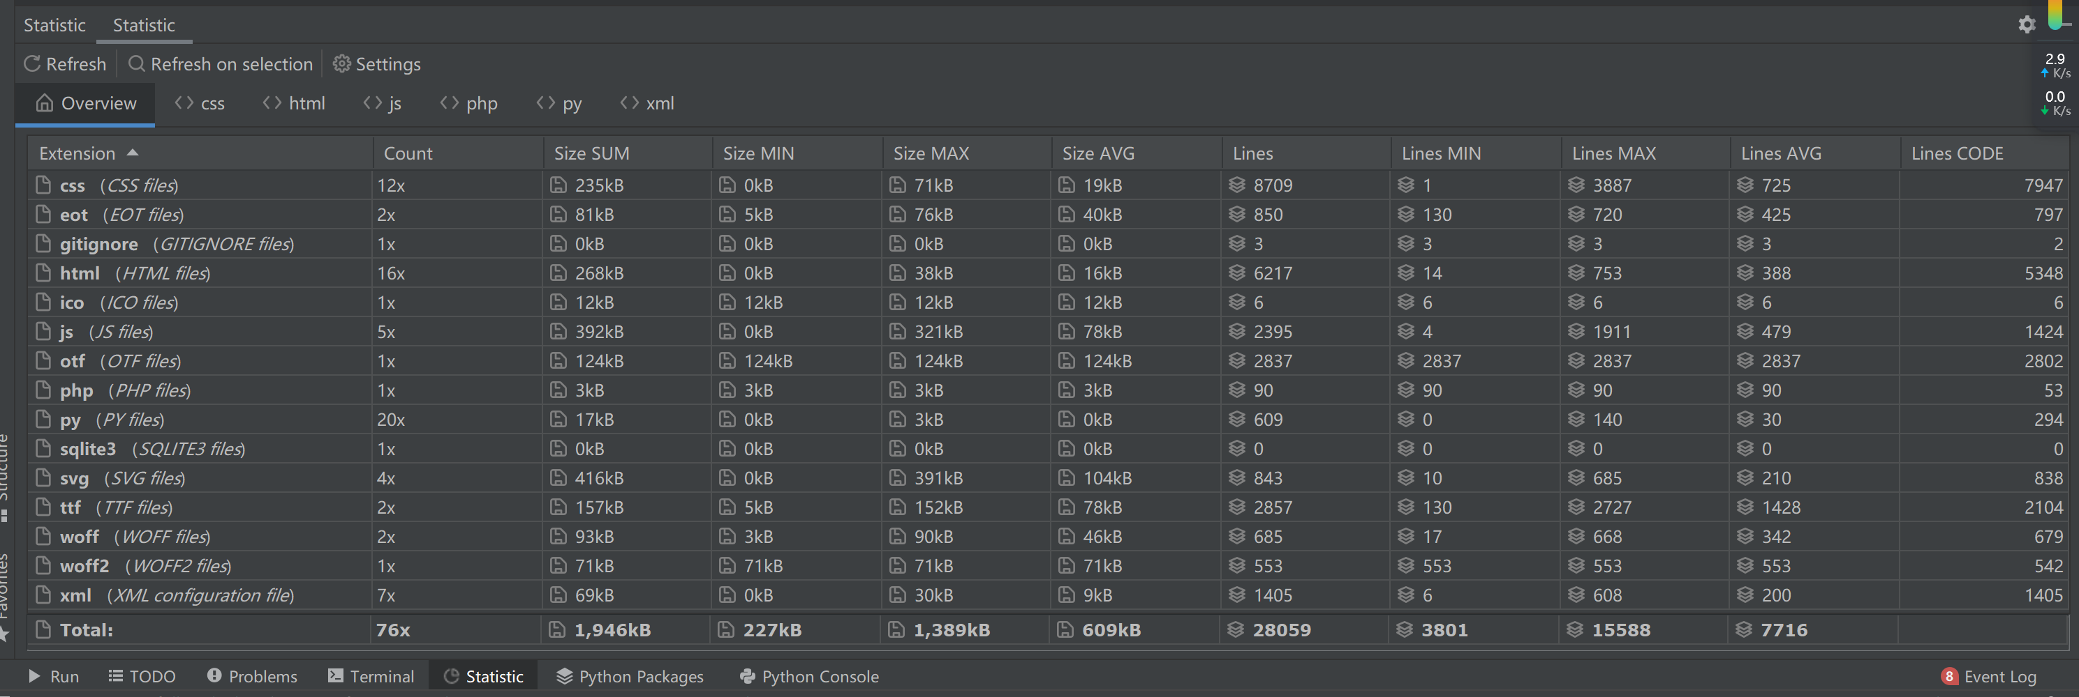
代码情况
代码行数：76x

Slide 21

2023.7.14
感谢观看！
Thanks for listening
ZHIXUAN智选

